Slide 1

En Búsqueda de la Salud:
¿Hay Otro Camino?

Slide 2
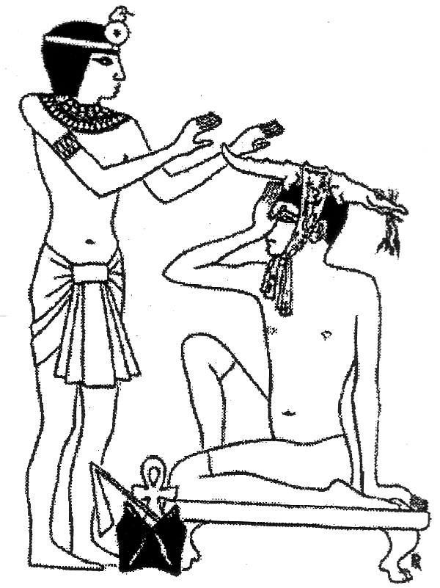
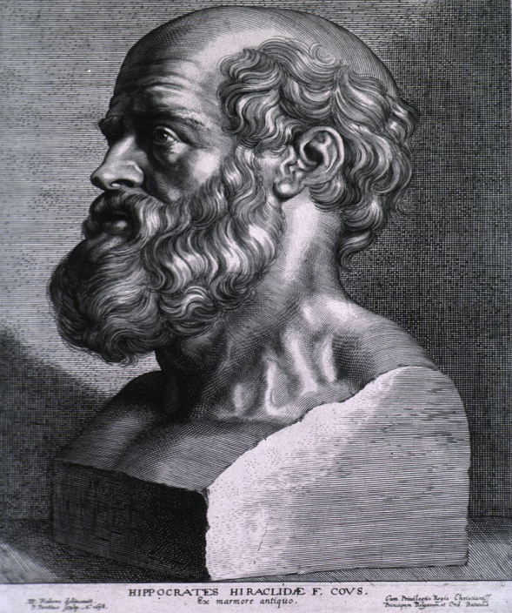
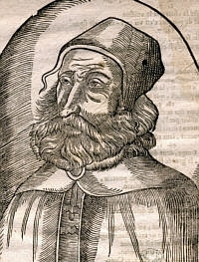

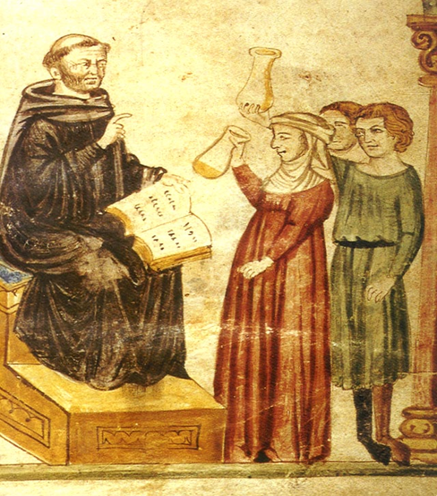
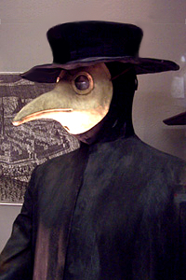
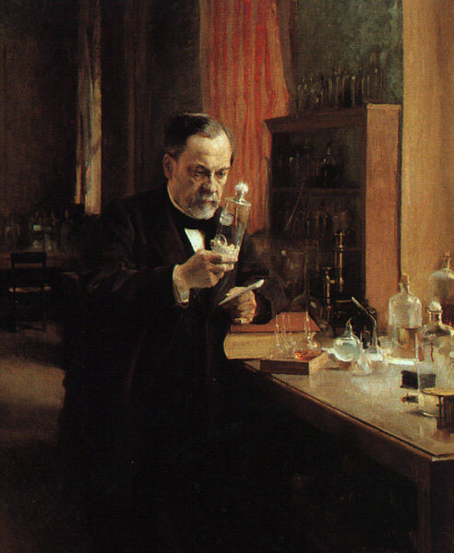
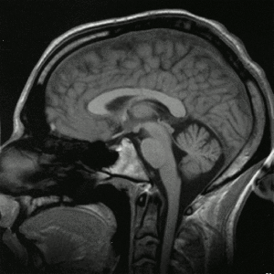
Historia de la Medicina Actual

Slide 3
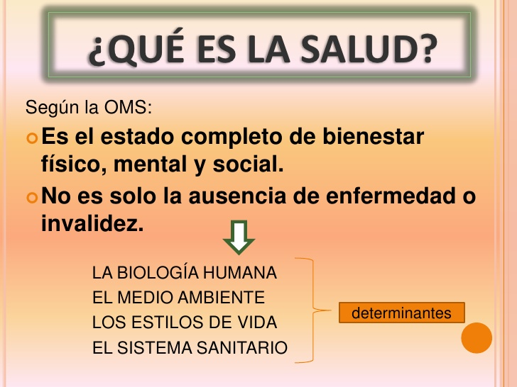

Slide 4
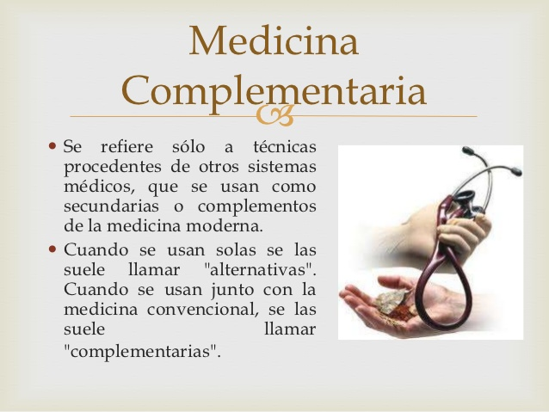

Slide 5
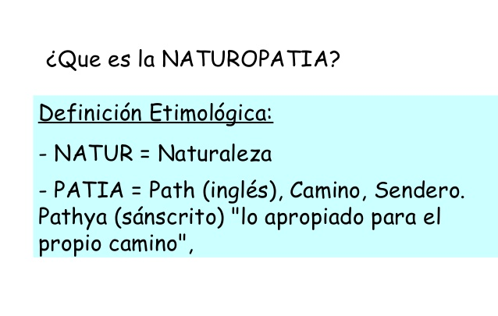


Slide 6
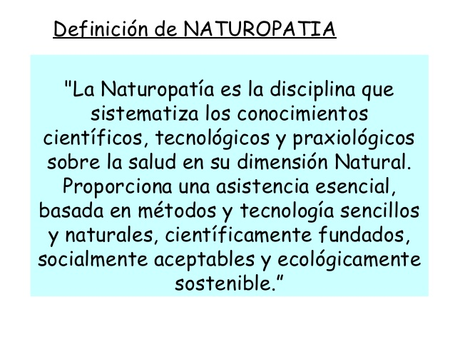
El término Naturopatía fue acuñado por el alemán Benedict Lust, significa terapia natural

Slide 7

Principales postulados de la naturopatía
1. Las infecciones rara vez se producen en un cuerpo bien cuidado.
2. Si la enfermedad ocurre, se debe dejar que se manifiesten los síntomas antes que reprimirlos, y así permitir que el cuerpo se defienda y recupere la salud.

Slide 8

3. El cuerpo tiende a la salud:
Pero si nuestro organismo está perturbado por factores como una dieta inadecuada, falta de sueño, ejercicio o aire fresco, tensiones físicas o emocionales, contaminación ambiental, o actitud mental negativa, se producen toxinas que influyen bloqueando el mecanismo de autocuración y la defensa frente a las agresiones exteriores (virus, bacterias, etc)

Slide 9

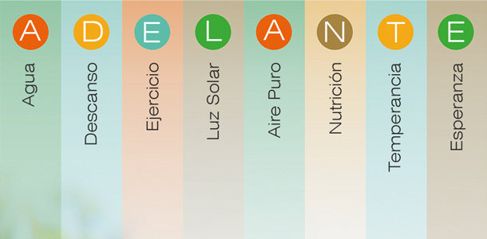
4. En el camino de la naturaleza:
El “enfermo” se hace consciente de su propia responsabilidad frente a su salud y toma las riendas de ella.

Slide 10


5. La naturopatía es tan antigua como el hombre.
La sabiduría nata de nuestro organismo nos lleva a saltarnos una comida a veces si nos encontramos mal, a mojarnos en agua fría para aliviar una quemadura o a masajearnos alguna zona adolorida.

Slide 11


La tecnología que se aplicó a la medicina alopática tras la segunda guerra mundial generó una confianza ciega de los enfermos en los compuestos químicos de los nuevos medicamentos.
La naturopatía confía en la capacidad natural de los seres vivos para superar la mayoría de las enfermedades sin necesidad de los importantes efectos secundarios de los medicamentos y terapias de la medicina actual.

Slide 12
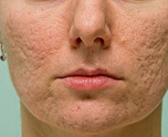

Ej. En el caso de un problema de piel no suele bastar con indicar un ungüento o una loción para eliminar los síntomas, es necesario en primer lugar, una buena depuración del organismo para que no vuelva a manifestarse.
Un tratamiento de fondo es más importante que conseguir alivio sintomático.
Una dolencia local puede ser la consecuencia de un trastorno generalizado.

